Slide 1
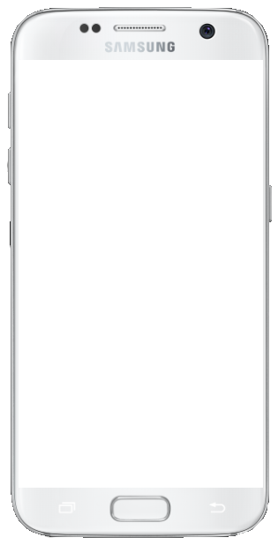

SU DA
모바일 S/W 기업 프로젝트2
게임소프트웨어학과
91616121 조경남
91615787 곽승지
91616169 최진웅
CCIT 모바일 S/W 융합전공
Notes:
Pg 1
CCIT모바일 융합전공 발표를 맏은 최진웅 입니다.
수다 앱 발표 시작하겠습니다

Slide 2
목 차
1. 기획
2. 개발 내용
3. 개발 결과
4. QnA
CCIT 모바일 S/W 융합전공
Notes:
Pg 2
먼저 목차입니다.
기획
개발내용
개발결과
QnA 질문을 받는 순으로 발표 하겠습니다.

Slide 3

1.팀 소개
곽승지
조경남
최진웅
Back-End
Front-End
주요 개발내역
주요 개발내역
주요 개발내역
채팅방 구조 설계
FCM 알림 기능 구현
안드로이드 내장 DB 구조 설계
계정 친구추가 기능
구조 설계 및 개발
웹 소켓 기반
채팅방 개발
SMS 인증번호 전송 기능 개발
실시간 데이터
UI 업데이트
1대1 채팅 매칭
로직 구현
게시글 등록, 수정
기능 개발
CCIT 모바일 S/W 융합전공
Notes:
먼저 팀 소개입니다.
곽승지, 조경남 학생이 백 엔드를 담당했고
저는 프론트 엔드를 담당했습니다.
곽승지학생의 주요 개발 내역은
채팅방 구조 설계,
친구 추가기능 구조 설계및 개발,
실시간 데이터 UI 업데이트를 개발했고
조경남 학생의 주요 개발 내역은
FCM 알림 기능 구현,
웹 소켓 기반 채팅방 개발
1대 1 채팅 매칭 로직을 구현 했습니다.
저는
안드로이드 내장 DB 구조 설계
회원가입 SMS 인증번호 전송 기능 개발
게시글 등록, 수정, 기능 개발을 하였습니다.

Slide 4



기획
1. 협력하며 개발해보는 경험
2. 모바일 시스템 개발 능력의 향상
1. 기획의도
2. 수행목표
3. 스토리보드
4. 개발 환경
5. 개발 일정
CCIT 모바일 S/W 융합전공
Notes:
기획입니다.
저희가 이번 2학기 동안 프로젝트를 해 보면서
협력 개발 경험과
모바일 시스템 개발 능력의 향상 하는 목적으로 기획을 했습니다.
그래서 어떠한 앱을 개발할지 생각해본 결과

Slide 5
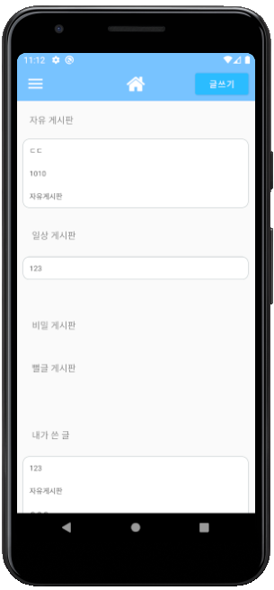

1. 기획 의도
커뮤니티 게시판
게시판 주제에 따른 소통 커뮤니티 및 실시간 댓글
CCIT 모바일 S/W 융합전공
Notes:
첫번째로
모바일 환경에서 기본 게시판 기능의 구현을 위한 로직 설계 및 개발을 위해
대학생들이 사용하고 있는 앱중 하나인 에브리타임을 생각했습니다.
에브리타임 앱은 게시판 주제에 따른 소통 커뮤니티 및
실시간 댓글 기능을 가지고 있습니다.

Slide 6

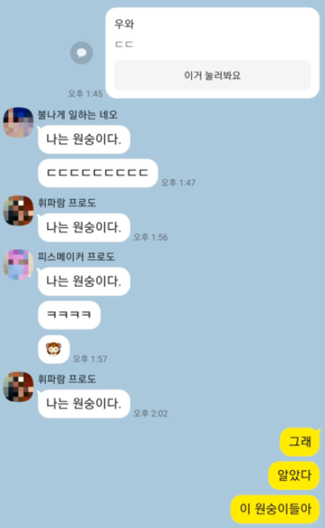
1. 기획 의도
실시간 채팅
유저간 실시간 채팅 및
단체 채팅 방 개설
CCIT 모바일 S/W 융합전공
Notes:
두번째로는
모바일 환경에서 실시간 채팅 기능의 구현을 위한
기술적 구조의 이해 및 개발을 위해
대표적인 채팅 앱인 카카오톡 앱을 생각했습니다.
카카오톡의 가장 기본적인 기능은 실시간 채팅 기능으로
1:1 채팅, 단체 채팅이 가능합니다.

Slide 7
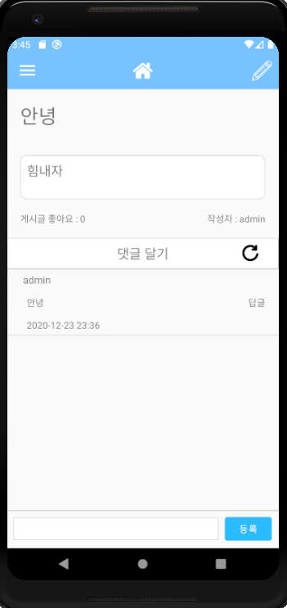
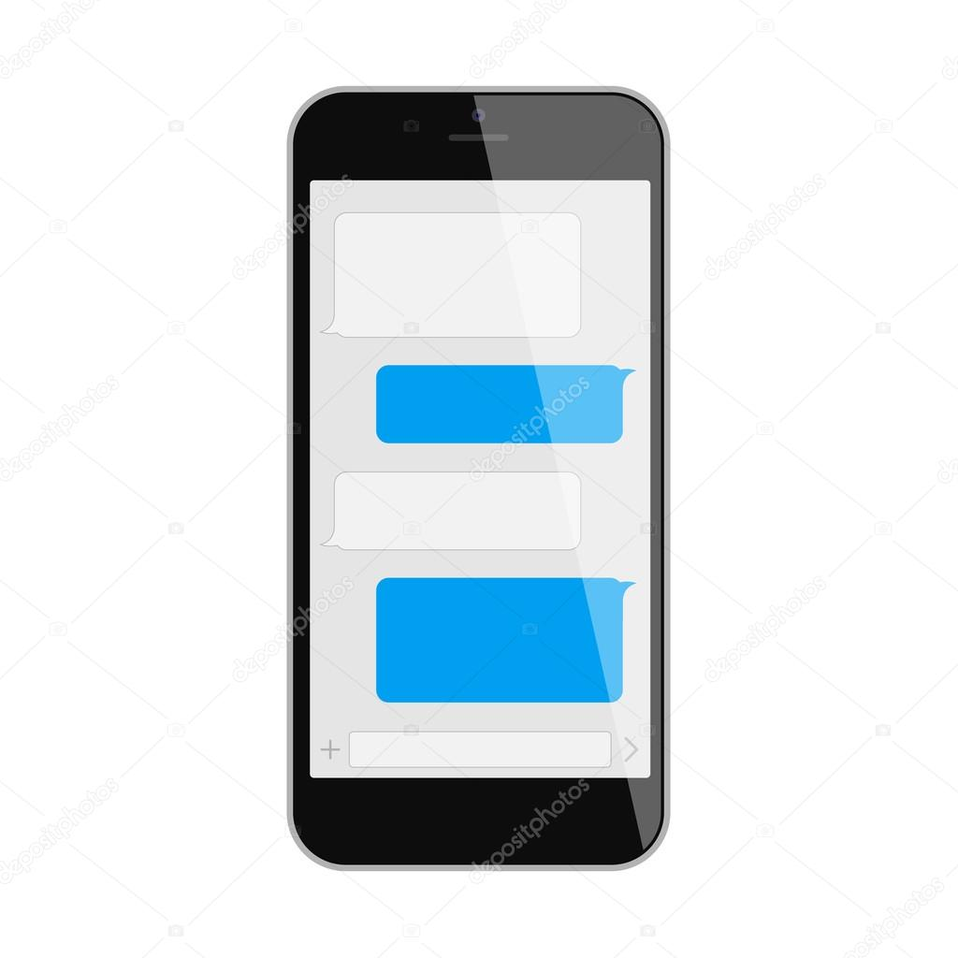
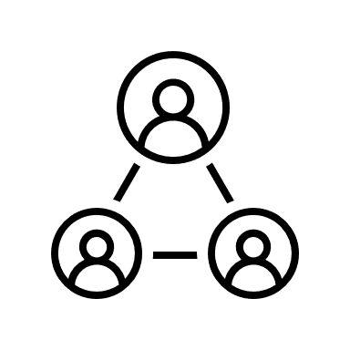

2. 수행 목표
게시판
실시간 채팅
1 : 1
1 : 多
게시글 사진 등록
실시간 댓글, 대 댓글 등록 기능
게시글 등록 알림 기능
즐겨찾기 기능
게시글 알림 기능
게시판 동적 관리
1 : 1 채팅 기능
1 : 多 단체 채팅 기능
채팅 나가기 기능
친구 추가 기능
사진 전송 기능
채팅 알림 기능
CCIT 모바일 S/W 융합전공
Notes:
저희는 이 2개앱의 대표기능인 게시판 기능과
실시간 채팅 기능을 구현하는 것을 목표로 하였습니다.
게시판기능에는
- 게시글 사진 등록
- 실시간 댓글, 대 댓글 등록 기능
- 게시글 등록 알림 기능
- 즐겨찾기 기능
- 게시글 알림 기능
- 게시판 동적 관리
실시간 채팅 기능에는
- 1 : 1 채팅 기능
- 1 : 多 단체 채팅 기능
- 채팅 나가기 기능
- 친구 추가 기능
- 사진 전송 기능
- 채팅 알림 기능
을 수행 목표로 삼았습니다.

Slide 8
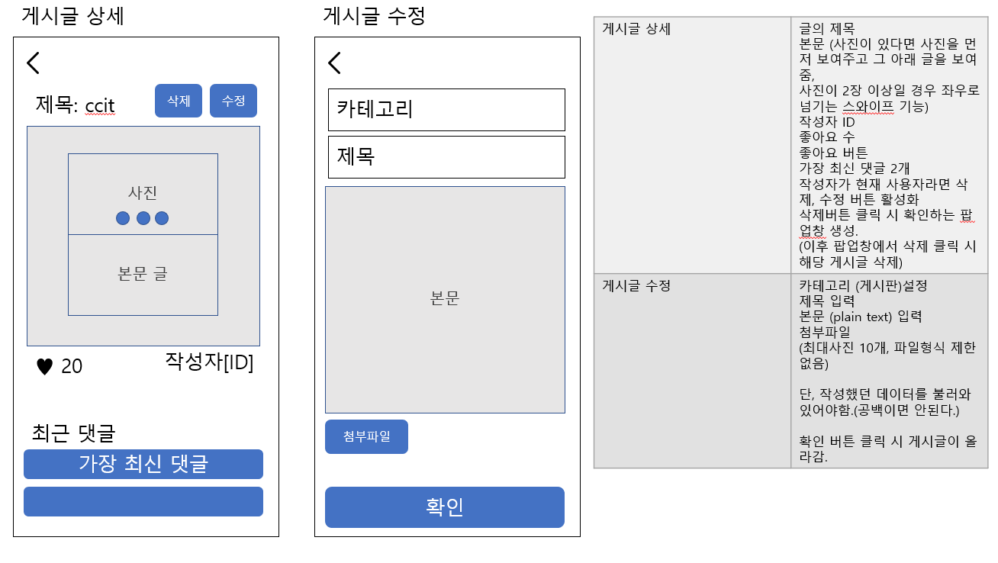
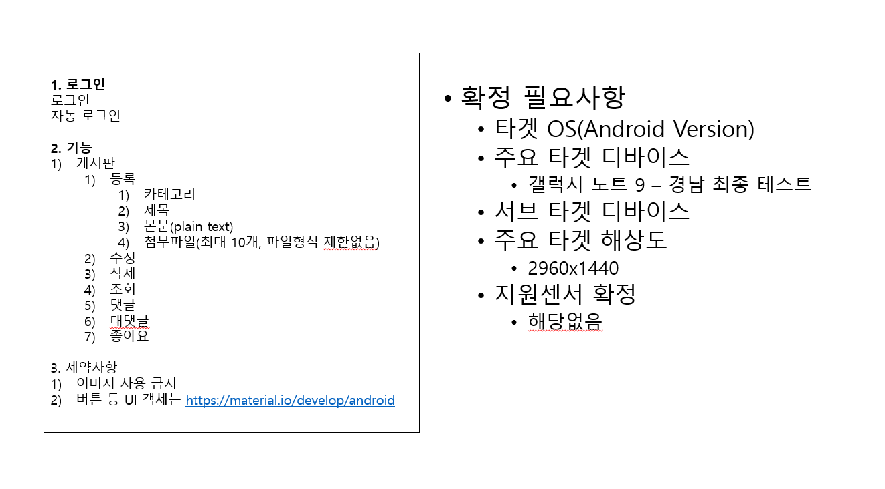
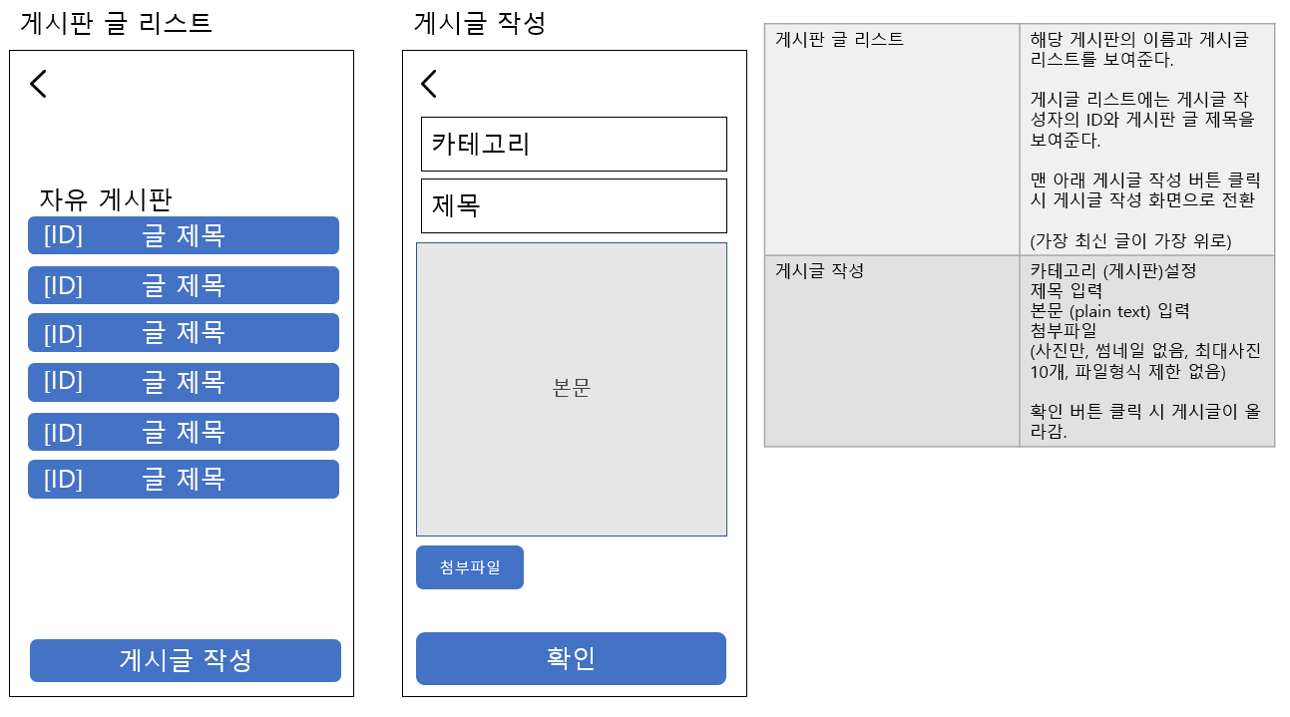
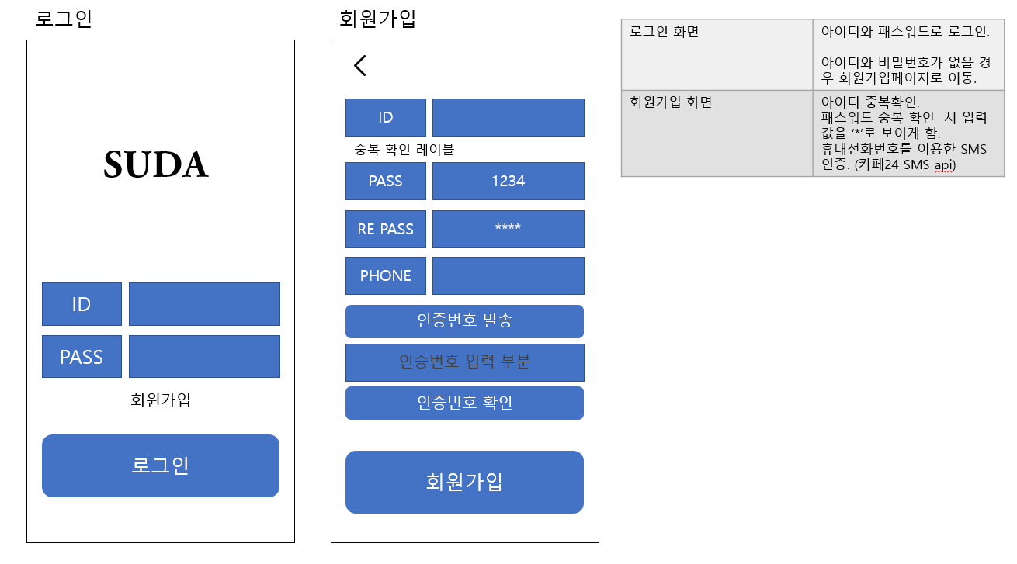
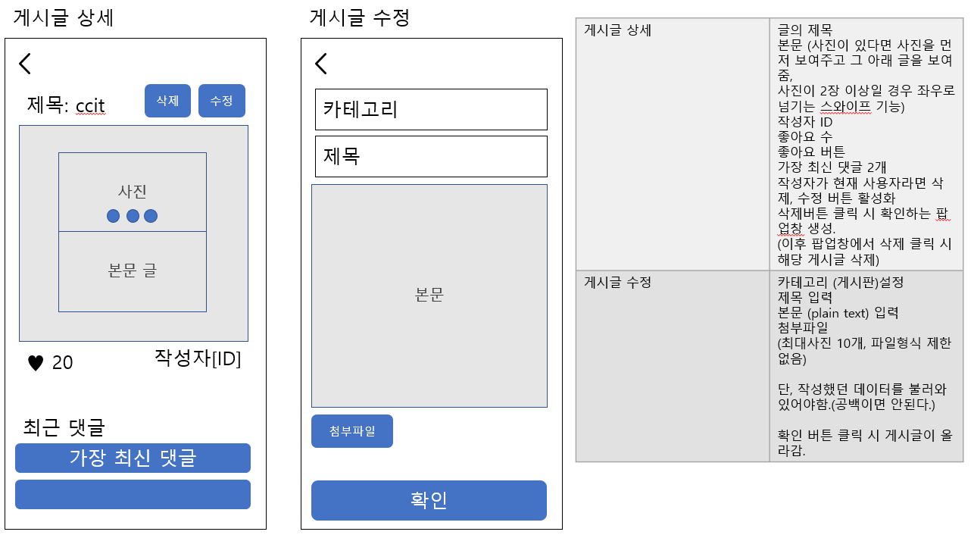
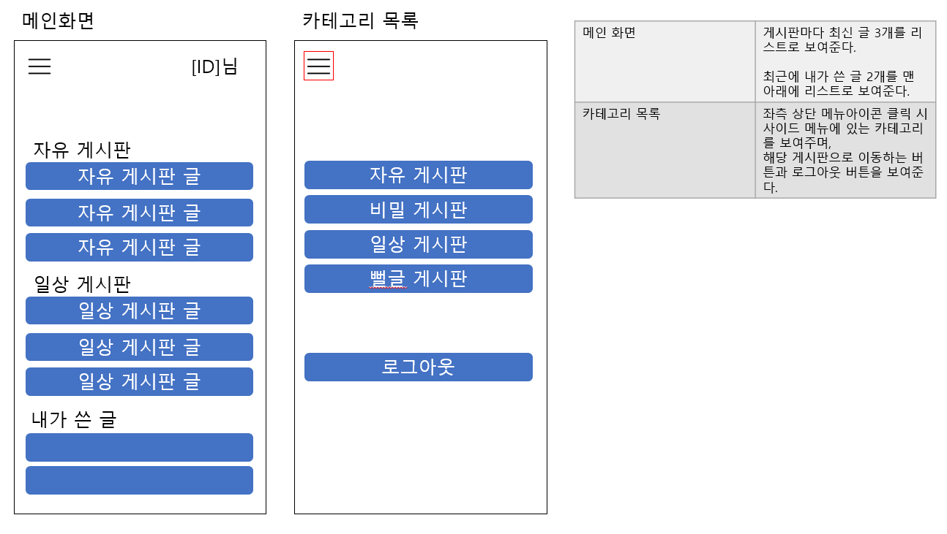
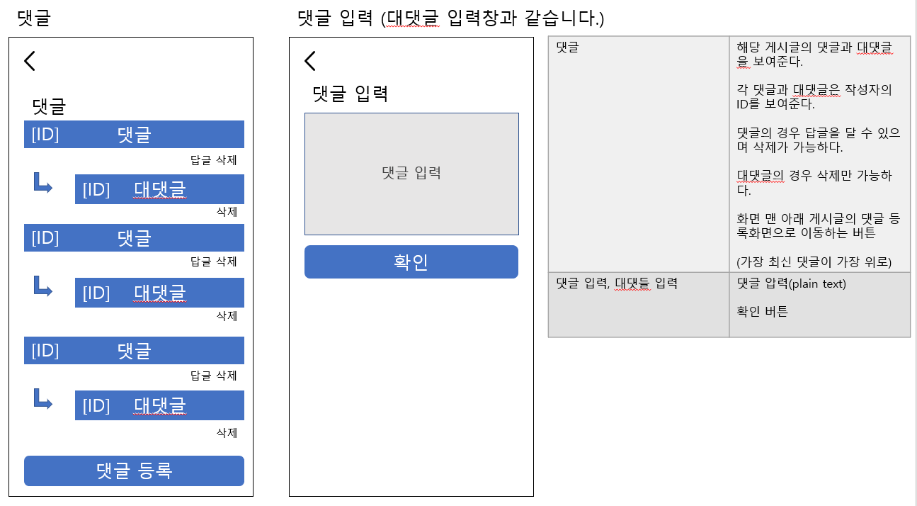
3. 스토리 보드
화면 UI 기획
화면에서 이루어지는 기능 기획
CCIT 모바일 S/W 융합전공
Notes:
스토리 보드입니다.
먼저 화면 UI를 기획하고
화면에서 이루어지는 세부 기능
기획을 글로 정리하여 작성하였습니다

Slide 9
개발 환경
Client(클라이언트)
Server(서버)
PHP
JAVA
개발 언어
개발 언어
DB
DB
Room DB
(디바이스 내장 DB)
MySQL 5.1.73
Linux (CentOS 6.10)
운영 체제
운영체제
Android 10
CCIT 모바일 S/W 융합전공
Notes:
다음은 개발 환경입니다.
클라이언트 환경은
자바 언어를 사용하였고
룸 데이터베이스
운영체제는 안드로이드 스튜디오를 사용하였습니다.
서버 환경은
PHP언어를 사용하였고
서버 데이터베이스론 MYSQL
운영체제는 리눅스 환경을 사용하였습니다.

Slide 10
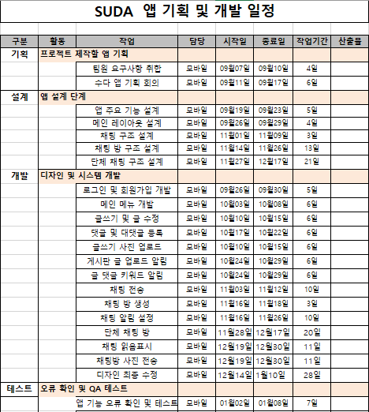
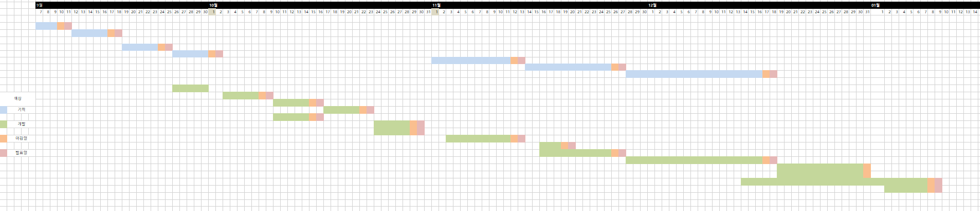
개발 일정
CCIT 모바일 S/W 융합전공
Notes:
개발 일정입니다.
크게 기획, 설계, 개발, 테스트 단계로 구분하여 작성하였고
매주 금요일 마다 저희 담당 교수님께 한주간 개발 내용 보고와
피드백을 받는 식으로 개발을 진행하였습니다.

Slide 11
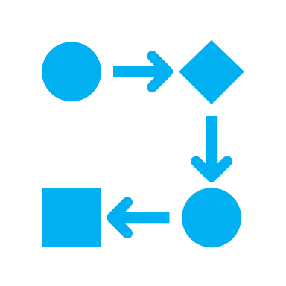
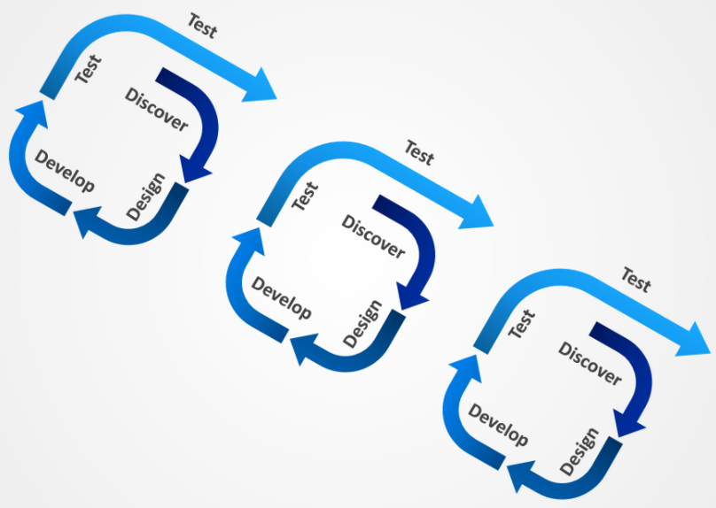
개발 내용
개발 방법: Agile
기획
1. 시스템 구성
1. 기획의도
2. 수행목표
3. 스토리보드
2. 게시판 기능
3. 채팅 기능
CCIT 모바일 S/W 융합전공
Notes:
다음은 개발 내용입니다.
저희 개발 방법으로는
짧은 주기의 개발단위를 반복하여
하나의 큰 프로젝트를 완성해 나가는 방식인
애자일 방식을 적용하여
개발을 진행 하였습니다.

Slide 12
시스템 구성
( Screen Flow chart)
시작화면
로그인
메인화면
게시글 상세 조회
회원가입
사이드 메뉴 바
게시글 수정
게시판
카테고리
게시글 목록
환경설정
채팅
친구 목록
단체 채팅방 생성
채팅방
채팅방 목록
친구 검색
로그아웃
상단 툴
글 등록
홈 버튼
CCIT 모바일 S/W 융합전공
Notes:
수다 앱 시스템 구성에 대한
스크린 플로우 차트입니다.

Slide 13




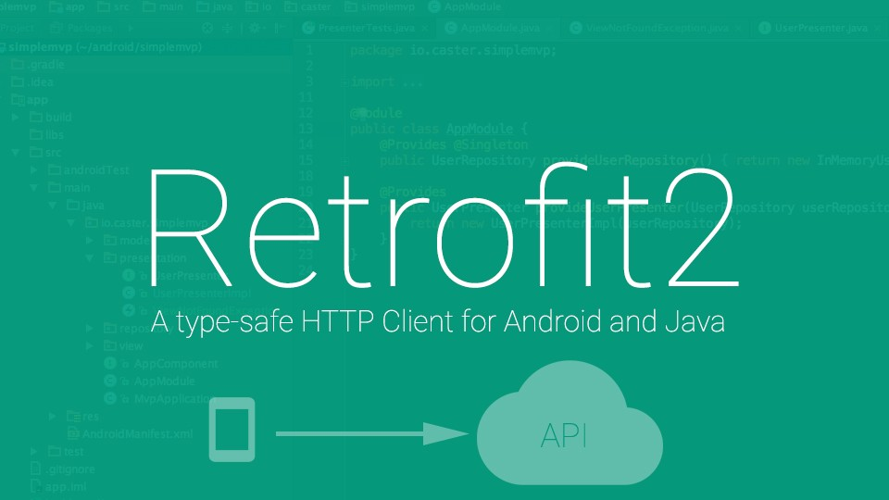




시스템 구성
( 앱 통신 프로세스 )
Room DB
CCIT 모바일 S/W 융합전공
Notes:
다음은 앱 통신 프로세스 입니다.
저희 수다 앱은
서버와 클라이언트 간에 통신 할 때
레트로핏 라이브러리를 사용하여 통신을 주고 받습니다.
레트로핏 은 android 및 java 애플리케이션을 위한 라이브러리로
안전한 타입의 http 클라이언트입니다.

Slide 14
게시판 기능
메인 화면
게시글 상세 조회
게시글 수정
게시글 수정
FCM 알림 클릭
게시글 좋아요
게시글 삭제
댓글 작성
FCM 알림 보내기
댓글 삭제
대댓글 작성
FCM 알림 보내기
게시글 목록
대댓글 삭제
게시판 좋아요
상단 툴
글 등록
게시글 작성
FCM 알림 보내기
화면
기능
CCIT 모바일 S/W 융합전공
Notes:
다음은 게시판 기능입니다.
화면구성안에 이루어지는 기능으로 나누어서 정리하였습니다.
게시글 상세 조회 페이지에서는
수정, 삭제, 댓글작성 또는 삭제 가 가능하고 게시글 좋아요 기능도 누를 수 있습니다.
FCM 알림은 사용자가 등록한 키워드에 따라 게시글이나
댓글에 사용자가 등록한 키워드가 존재하면 알림을
설정한 사용자에게 알림이 오게됩니다.

Slide 15
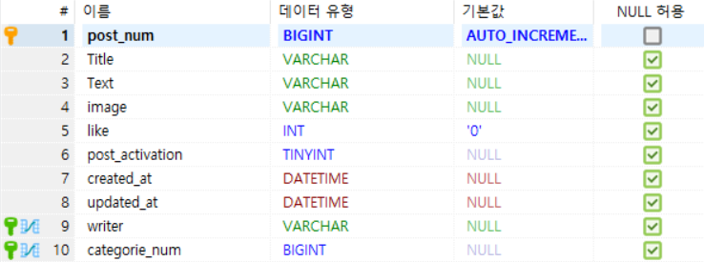
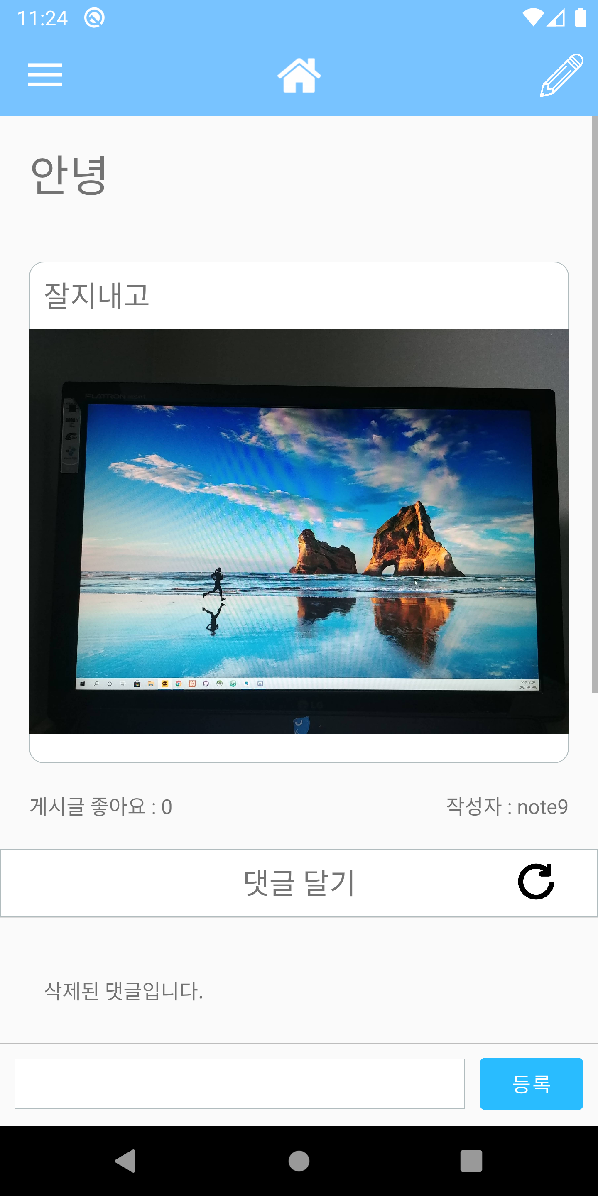
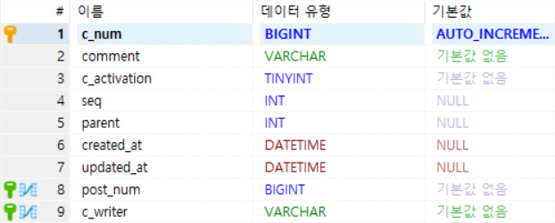
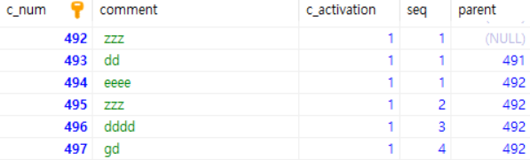
게시판 기능
(게시글 구조)
글 등록
Post
제목을 입력했는가?
No
공백이라고 알려주기
내용을
입력 했는가?
No
게시판 카테고리를 선택 했는가
No
자유게시판
Yes
Comment
사진을 첨부할 것인가
No
No
저장소 권한을 허용 했는가
권한 허용
No
No
Yes
사진을 선택했는가?
사진 첨부
서버에 데이터 보내기
CCIT 모바일 S/W 융합전공
Notes:
Parent = 부모 댓글 번호
Seq = 대댓글 번호(순서)

Slide 16
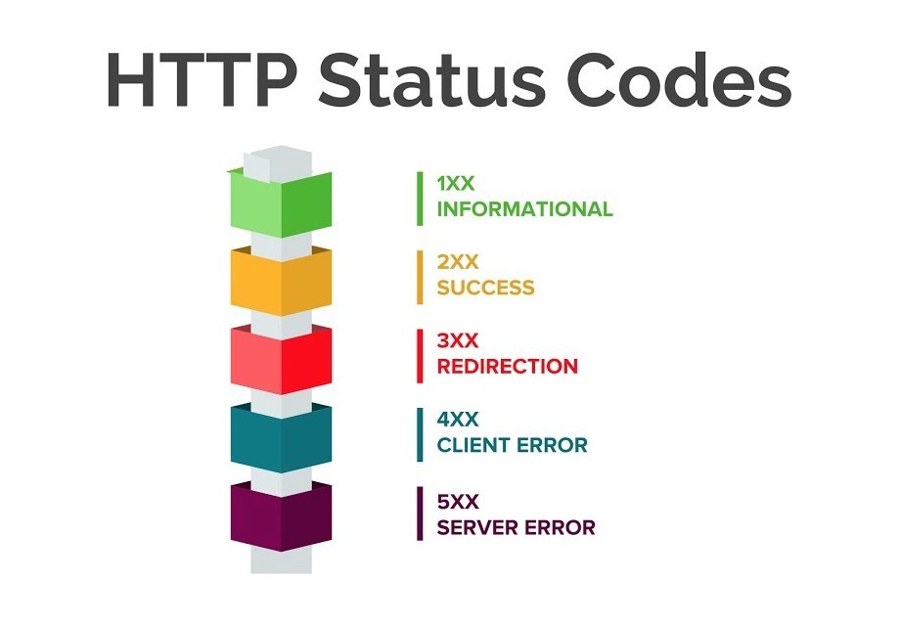

게시판 기능
(개발 중 발생한 문제점과 해결방안)
1) HTTP 200 ERROR ?
CCIT 모바일 S/W 융합전공
Notes:
게시판 기능을 개발하면서 두가지 큰 문제점이 생겼습니다.
처음에는 게시판 글 업로드, 수정 시
볼리 라는 통신 라이브러리를 사용했었습니다.
볼리 통신을 사용할 때 Http 응답이 200 이면 통신 성공인데
실패라고 보이는 볼리 자체적인 통신 오류가 빈번하게 발생하여
레트로핏 통신으로 변경하여 문제를 해결하였습니다.

Slide 17


게시판 기능
(개발 중 발생한 문제점과 해결방안)
2) Image file upload ERROR
2M
20M
CCIT 모바일 S/W 융합전공
Notes:
두번째 문제점은
사진 등록입니다.
게시글 등록을 할 때 사진을 업로드 시 일부 파일이 업로드가 불가하였는데
원인을 찾아보니 용량이 큰 사이즈의 이미지가 업로드 불가한 것 이었고
아파치 서버에서 기존에 2M 이미지 업로드 용량을 20M로 변경하였습니다.

Slide 18
채팅 기능
채팅
친구 목록
단체 채팅방 생성
채팅방
채팅방 나가기
안 읽음 표시
FCM 알림 클릭
사진 보내기
FCM 알림 보내기
채팅방 목록
메시지 보내기
안 읽음 표시
친구 검색
친구 추가
친구 삭제
화면
기능
CCIT 모바일 S/W 융합전공
Notes:
다음은 채팅 기능 구조입니다.
채팅 화면에선 크게 세가지 화면으로 나뉘는데
친구목록, 채팅방 목록, 친구 검색이 있습니다.
친구 목록에서는 1:1 개인 채팅과, 단체 채팅을 개설 할 수 있고
채팅방 목록에서는 기존에 개설된 채팅 방과 채팅내역을 볼 수 있습니다.
친구 검색 에서는 유저를 검색하여
친구 목록에 친구추가 또는 삭제 할 수 있습니다.

Slide 19
채팅 기능
(친구 추가, 메시지 보내기 기능)
Local
Database
Android
Application
apache
(Server)
echo
Server
Database
친구추가
유저 검색
팔로우 친구와
채팅방 개설 및 구독
Follow 버튼 터치
채팅방 개설 처리 요청
채탕방 정보 저장
채팅방 정보 저장
채팅방 입장
채팅방 정보 요청
채팅방 정보 리턴
채팅방 정보 리턴
채팅방 UI 표시
채팅 전송(버튼터치)
채팅 내용 저장 요청
채팅 내용 저장
채팅 내용 저장
실시간
채널(방) 전송
채팅방 정보 리턴
채팅방 UI 표시
유저의 행동
CCIT 모바일 S/W 융합전공
시스템 프로세스
Notes:
채팅 기능 시작은 친구 추가부터 시작합니다.
친구가 이미 있다면 바로 채팅방으로 가고 만약 없어서 친구 추가를 했다면 방 개설 요청을 하고 echo 서버를 통해 친구와 채팅방 개설 과 해당 채팅방인 채널을 구독합니다. 그 후 DB에 채팅방 정보를 저장하고 클라이언트 로컬DB에서도 저장합니다.
채팅방을 입장하게 되면 채팅방 정보를 요청하며 데이터베이스에서 채팅방 정보를 리턴 받습니다. 로컬에 이미 존재하는 채팅방이라면 로컬DB에 채팅방 정보를 요청합니다. 요청 받은 정보로 채팅방 ui를 업데이트 합니다.
채팅전송 버튼이 눌렸을 경우 채팅 내용 저장 요청을 하고 서버 데이터베이스에 내용을 저장합니다. Echo 서버를 통해 해당 채팅방 채널에 채팅 내용을 보냅니다. 채널을 구독하고 있는 유저는 로컬DB에 채팅내용을 저장하고 저장된 정보로 채팅방 ui를 업데이트 해줍니다.

Slide 20
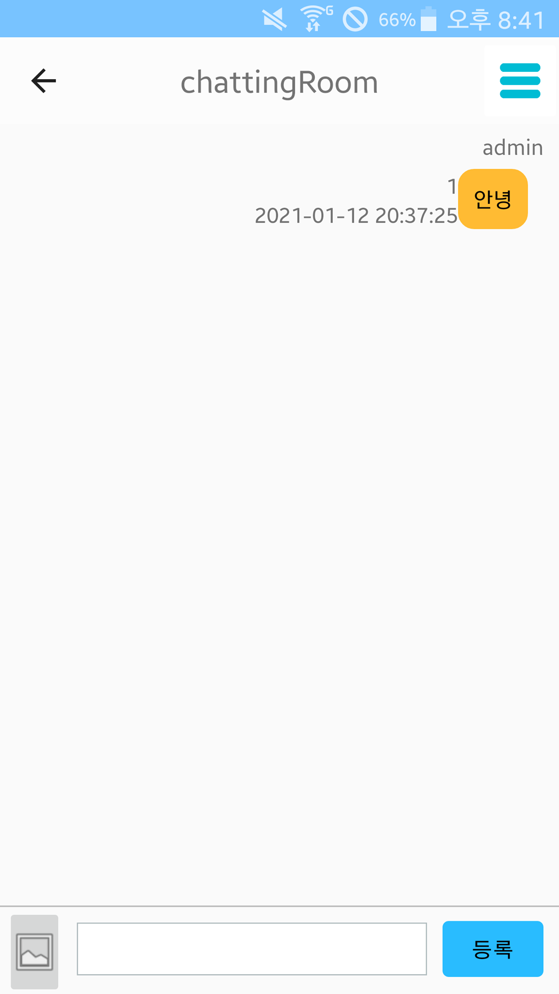

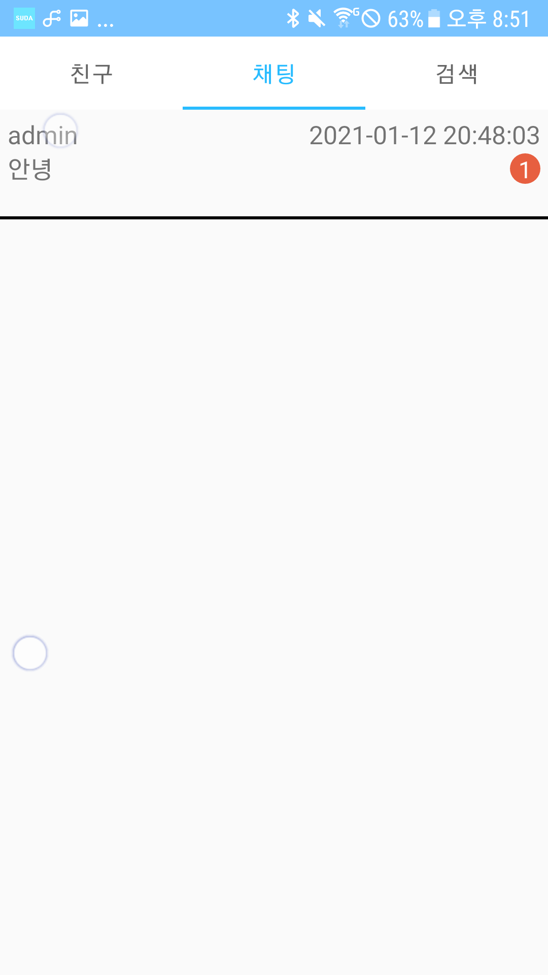
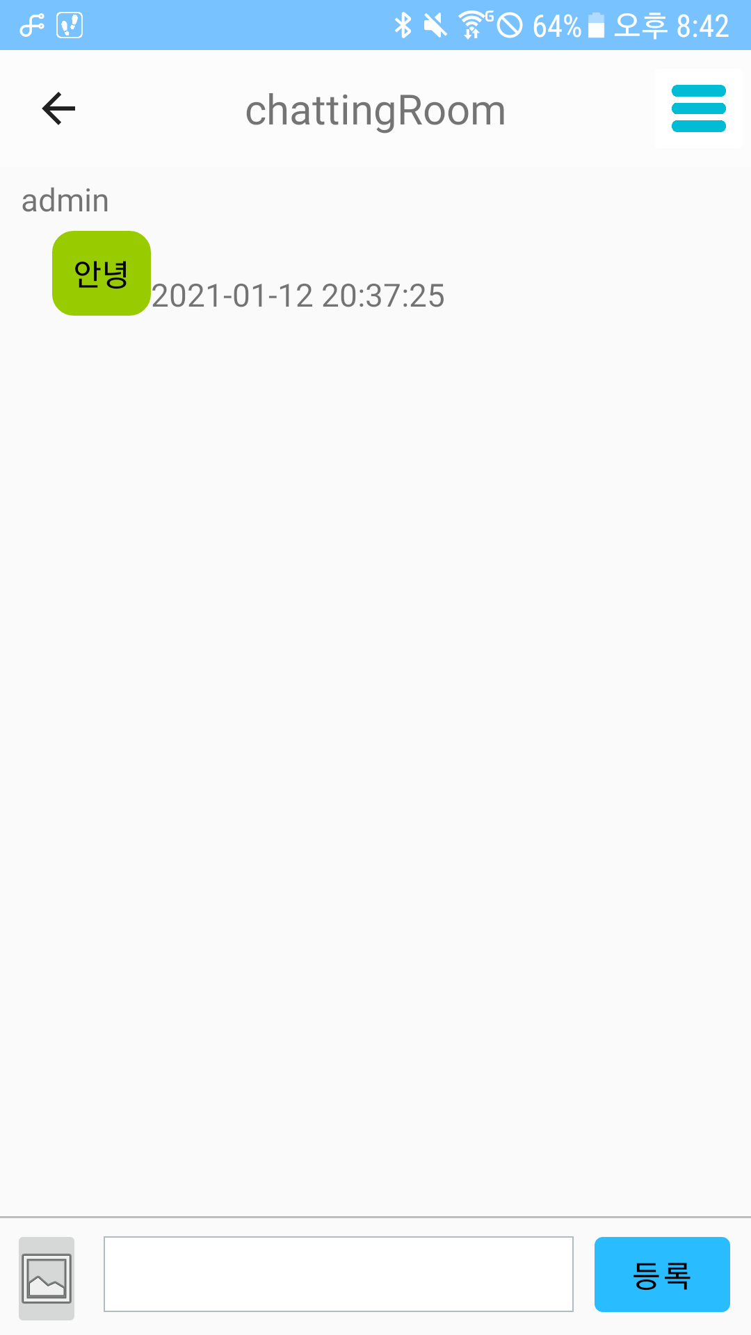
채팅 기능
(안 읽음 표시 기능)
1. 채팅 전송
4. 읽음 정보 수신
2. 채팅수신
3. 읽음 정보 전송
사용자 A
사용자 B
CCIT 모바일 S/W 융합전공
Notes:
안 읽음 표시는 채팅방 전체 인원수에서 읽으면 숫자를 -1 씩한다.

Slide 21
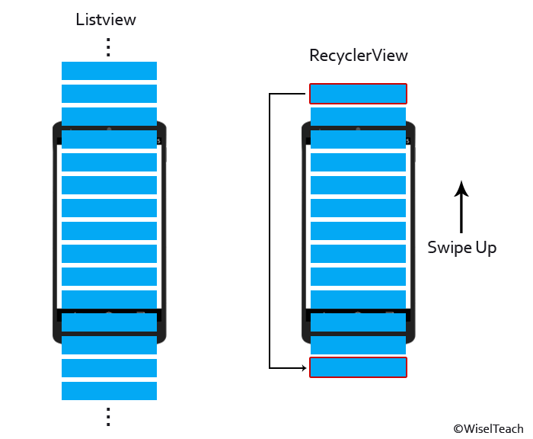
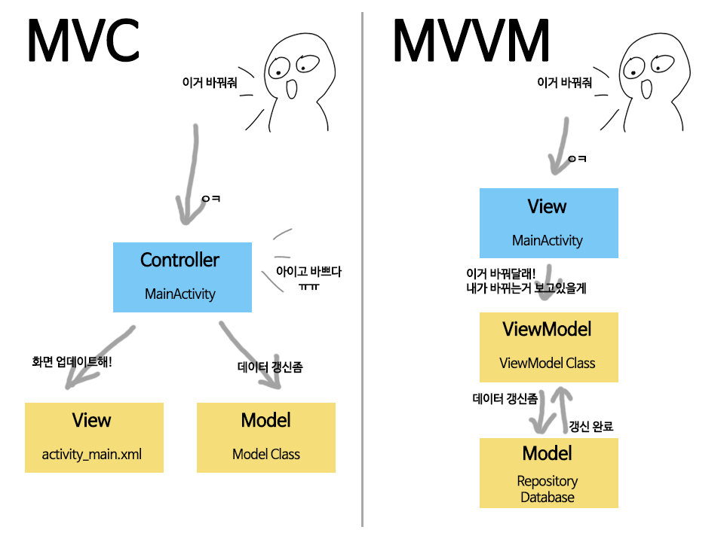
채팅 기능
(개발 중 발생한 문제점과 해결방안)
1) Real-time UI update ERROR
List View
Recycler View
Room DB
CCIT 모바일 S/W 융합전공
Notes:
채팅기능 개발 중 발생한 문제점은
기존에 리스트 뷰로 채팅 메세지를 보여주게 구현하였는데
채팅 UI를 실시간으로 업데이트 해 주고 성능면에서 좀더 뛰어난
리사이클러 뷰로 변경하였습니다.
리사이클러뷰는 뷰를 계속 생성해야 하는 리스트 뷰와 다르게
뷰를 재활용 할 수 있습니다.
채팅을 하면서 채팅기록을 사용자 휴대폰에 저장에 주어야 하는데
룸 데이터베이스를 적용하여 Room DB로 들어오는 라이브 데이터로
UI를 실시간 업데이트를 해줍니다.

Slide 22

개발결과
시연 영상 및 설명
CCIT 모바일 S/W 융합전공

Slide 23
곽승지
스마트폰의 인터넷 기능들이 어떤 식으로 작용하고 우리들에게 서비스를 제공해주는지 몰랐는데,
SUDA를 개발하면서 앱의 기본적인 작동원리와 서비스를 제공하는 방식을 알았다.
조경남
우리가 흔히 접하는 카카오톡, DM등 실시간 채팅을 가능하게 해주는 앱을 처음부터 끝까지 우리들이 직접 개발하면서 개발자의 시선으로 문제점을 바라보는 능력을 키운 것 같다.
프로젝트를 끝내며…
최진웅
안드로이드 앱 개발을 처음 접했는데, 앱 통신 구조에 대해 배웠고 프로젝트 수업을 통해 안드로이드 개발에 경험과 구조를 배울 수 있어서 좋은 경험이었다.
Notes:
이번 프로젝트를 마치며 느낀점은
곽승지학생은~
조경남 학생은~
저는 ~

Slide 24
QnA
Notes:
질문0000

